Slide 1

SPRINT REVIEW
CIMOB

Slide 2
CONTEÚDO
01
TIME
04
PRÓXIMAS SPRINTS
02
OBJETIVO DO PROJETO
05
TECNOLOGIAS UTILIZADAS
03
OBJETIVO DA SPRINT ATUAL
06
PRÓXIMAS ENTREGAS

Slide 3


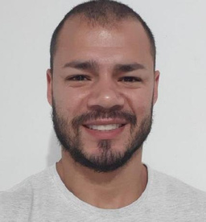


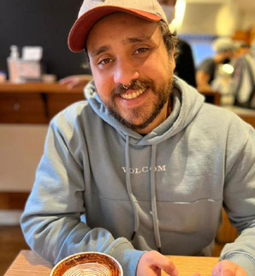

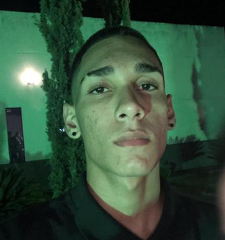
TIME VORTEK
Mariana Oliveira PO
Thiago Abreu
MASTER
Luiz Ricardo
DEV
Beatriz Plácido
DEV
Tiago Alberto
DEV
Diego Gamero
DEV
Luis Guimarães
DEV
João Ventura
DEV

Slide 4
OBJETIVO DO PROJETO
OBTIVO DO PROJETO
O objetivo do projeto é criar uma plataforma inteligente que acompanha o tráfego da cidade em tempo real, destacando áreas críticas e fornecendo alertas imediatos para agilizar decisões e melhorar a mobilidade urbana.

Slide 5
SPRINT ATUAL
Objetivo: Estruturar a base de dados e permitir o cadastro de indicadores de tráfego, garantindo rastreabilidade. Entregáveis:
Cadastro de indicadores de tráfego.
Processamento e tratamento dos dados de tráfego pelo sistema.
Cálculo do nível geral de tráfego da cidade e por regiões.
Registro de histórico de criação e atualização dos indicadores.
Visualização inicial de indicadores no mapa, incluindo pings dos radares.

Slide 6
TECNLOGIAS UTILIZADAS

Slide 7
PRÓXIMAS SPRINTS
Sprint 2
Objetivo: Integrar dados da frota de ônibus e fornecer visualizações detalhadas para análise do tráfego.
Sprint 3
Objetivo: Implementar alertas automáticos, logs e sugestões externas para análise completa do tráfego.

Slide 8

OBRIGADO A TODOS

